Slide 1
سیستم های اطلاعاتی حسابداری
نویسندگان:
دکتر مهدی مرادی
(دانشیار دانشگاه فردوسی مشهد)
نعیمه بیات
www.hesabketab.org
مرجع آموزش و فایل‌های حسابداری

Slide 2

فصل هفتم:
  تکنیک های سوء استفاده و تقلب رایانه ای

Slide 3
پس از مطالعه این فصل، خواننده با مفاهیم ذیل آشنا می شود:
آشنایی با انواع تکنیک‌های سوء استفاده و تقلب رایانه‌ای
آشنایی با انواع تکنیک‌های مهندسی اجتماعی
آشنایی با تفاوت میان برخی از روش‌های تقلب
آشنایی با آمار انواع تقلب ها و جرایم رایانه‌ای

Slide 4

اطلاعات یکی از ارزشمندترین دارایی های هر سازمانی است و لذا به کارگیری روش های مطمئن برای حفاظت از اطلاعات ضرورتی انکارناپذیر است :
Accounting Information Systems

Slide 5
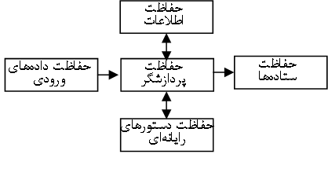
Accounting Information Systems
لایه های حفاظتی سیستم های اطلاعاتی رایانه ای
حفاظت عملیات سازمانی
حفاظت کارمندان
حفاظت فیزیکی
حفاظت ارتباطات

Slide 6

شکست های لایه حفاظتی داده ها و ارتباطات
Accounting Information Systems
تهدیدهای نرم افزاری
تهدیدهای داده ها
مسیرهای میان بُر
راهزنی نوبت کاربر
تهدیدهای ناشی از زمان بندی
اسب تروا
ویروس‌های رایانه ای
کرم رایانه ای
تهدید سالامی
بمب سیستمی
حمله سرکاری
هک کردن
هجونامه (اسپم)
اسپوفینگ
نشت اطلاعاتی
تحلیل پیام‌های مبادله شده

Slide 7
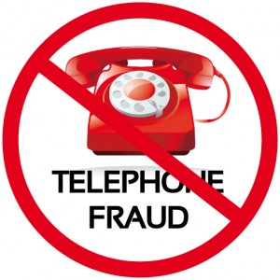

شکست های لایه حفاظت فیزیکی
Accounting Information Systems
دور ریختن زباله
استراق سمع تلفنی
استراق سمع به شیوه دریافت امواج
توقف یا تاخیر در سرویس دهی

Slide 8

شکست های لایه حفاظت از افراد درون سازمانی
Accounting Information Systems
جعل هویت
کولی گرفتن
مهندسی اجتماعی
سرقت هویت (فیشینگ)
فارمینگ
مزاحمت
نسخه‌برداری غیرمجاز از نرم‌افزار

Slide 9
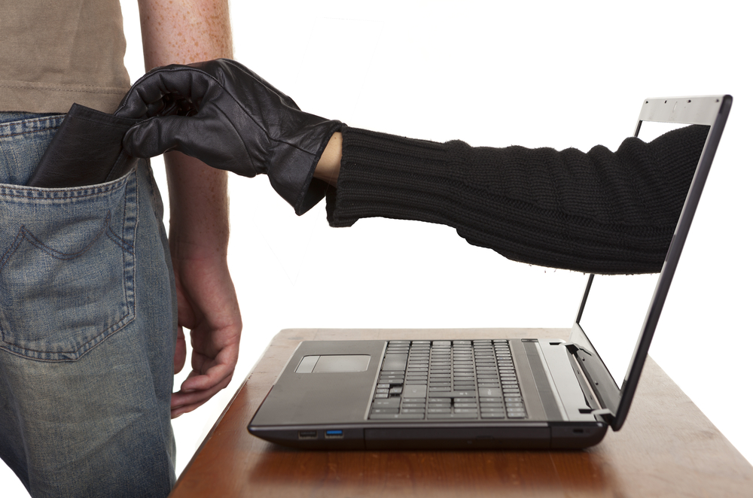
شکست های لایه حفاظت از عملیات
Accounting Information Systems
شکستن کلمه عبور
کراس سایت اسکریپ تینگ
جستجوی تلفنی
اختیارات نامحدود

Slide 10
انواع تقلب‌های رخ داده در سال های 2010و 2009
Accounting Information Systems

Slide 11

درصد هریک از انواع جرایم رایانه ای در ایران
Accounting Information Systems

Slide 12
پایان

